Slide 1

PISA
Концепція оцінки математичної грамотності

Slide 2
PISA
Мета
Оцінити функціональну математичну грамотність 15-16 річних учнів загальної середньої, технічної та професійної освіти

Slide 3
PISA
Ключове питання дослідження:
“ Чи мають учні 15-річного віку, які отримали основну загальну освіту, знання і вміння, що необхідні для повноцінного функціонування в суспільстві?”

Slide 4
PISA
Ідеологія дослідження:
Тест PISA – це тест, що виявляє відповідність освітніх результатів, по відношенню до запитів часу і очікування замовників.

Slide 5
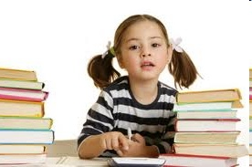

PISA-2018:
Оцінювання математичної грамотності

Slide 6


Математична грамотність
Математична грамотність – здатність індивідуума формулювати, застосовувати й інтерпретувати математику в різноманітних контекстах.
МГ включає математичні міркування, використання математичних понять, процедур, фактів й інструментів, щоб описати, пояснити й передбачити явища.
МГ допомагає людям зрозуміти роль математики у світі, висловлювати добре обґрунтовані судження й приймати рішення, необхідні конструктивному, активному й думаючому громадянину.

Slide 7
Специфіка тестування
●120 хвилин тест (2 x 60 хвилин)
●Тестовий зошит розбитий на 4 блоки, у кожному блоці 10 – 12 різних завдань
●У кожному розділі є завдання з наданням повної відповіді
●Завдання компетентісного характеру
●Перевірка завдань – кодування (відповідність до запропонованих варіантів відповіді)

Slide 8
PISA
Три аспекти:
Математичний зміст, який використовується в тестових завданнях
Контекст, у якому представлена проблема
Математичні розумові процеси, які описують, що робить учень, щоб зв'язати цей контекст з математикою для розв'язання поставленої проблеми

Slide 9
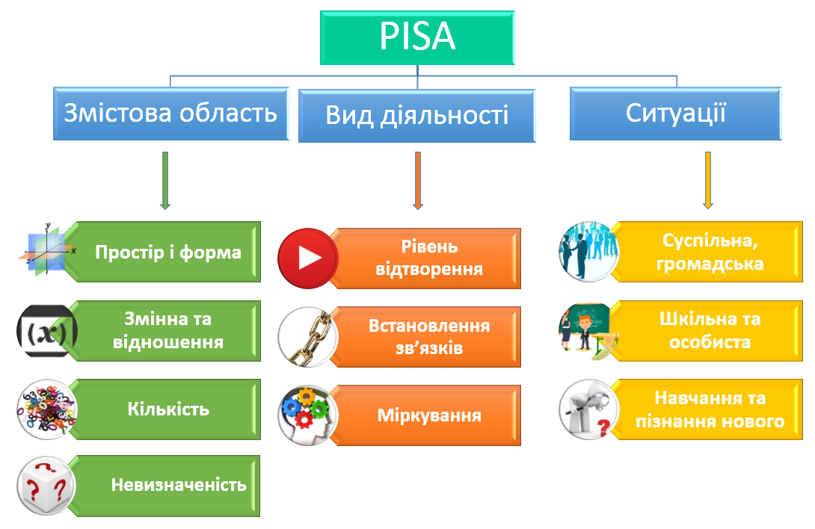

Slide 10
Характер тестових завдань
“Формулювати” - 25%
“Застосовувати” - 50%
“Інтерпретувати” - 25%

Slide 11
PISA
Рівні математичної грамотності
в дослідженні PISA :
Рівень 6 (669,3 б)
Рівень 5 (606,99-669,3 б)
Рівень 4 (544,68 – 606,99б )
Рівень 1 (357,77-420,07 б)
Рівень 2 ( 420,07 – 482,38 б)
Рівень 3 (482,38 – 544,68 б)

Slide 12
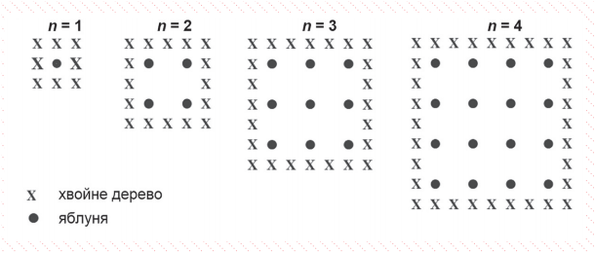
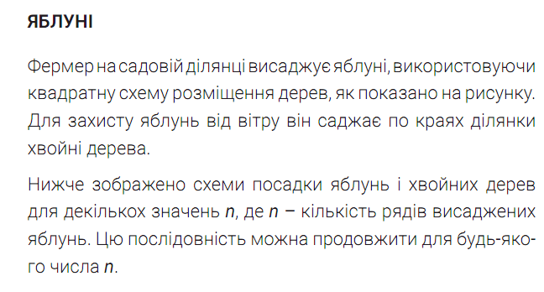
Приклади завдань (Яблуні)

Slide 13
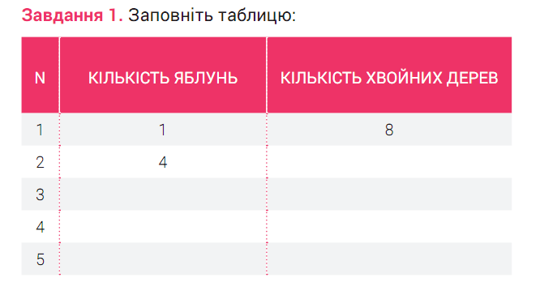

Приклади завдань (Яблуні)

Slide 14
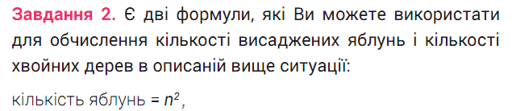
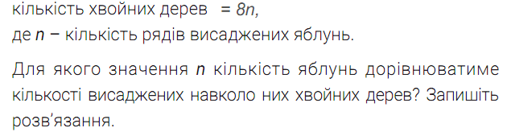
Приклади завдань (Яблуні)

Slide 15
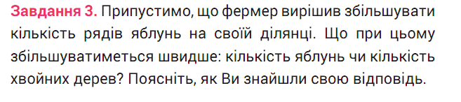
Приклади завдань (Яблуні)

Slide 16
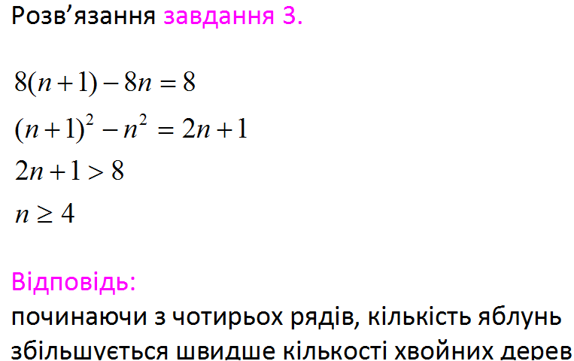
Приклади завдань (Яблуні)

Slide 17

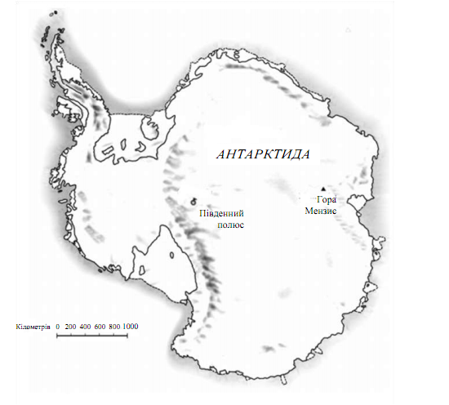
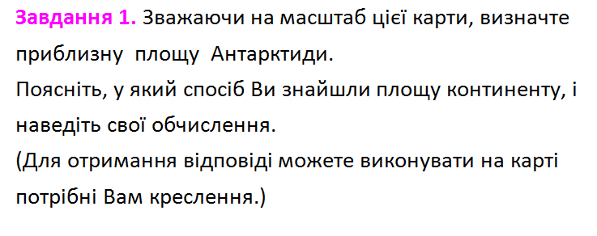
Приклади завдань (Площа континенту)

Slide 18
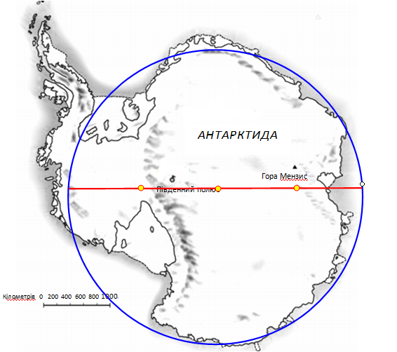

Приклади завдань (Площа континенту)
кілометрів

Slide 19
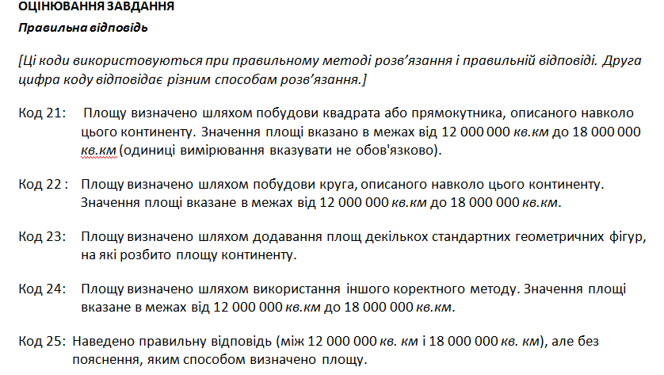
Приклади завдань (Площа континенту)

Slide 20
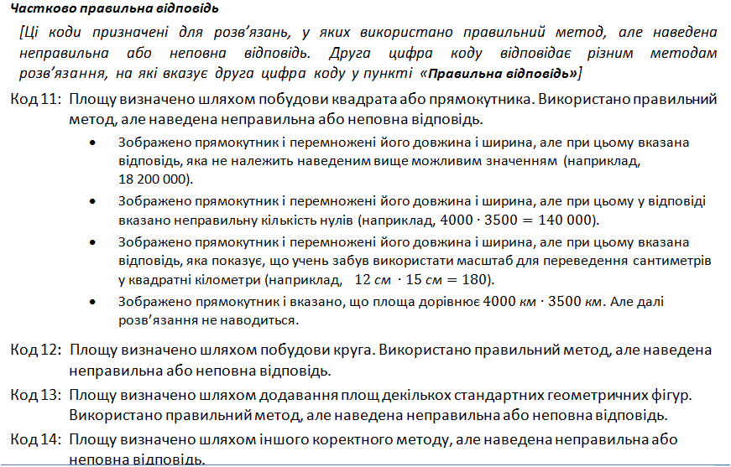
Приклади завдань (Площа континенту)

Slide 21
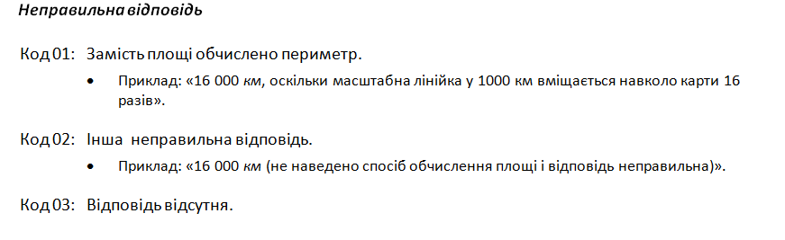
Приклади завдань (Площа континенту)

Slide 22
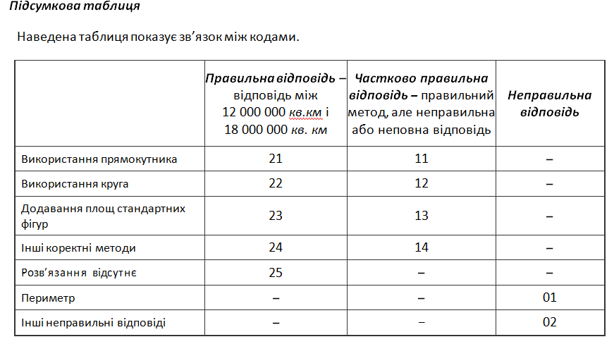
Приклади завдань (Площа континенту)

Slide 23
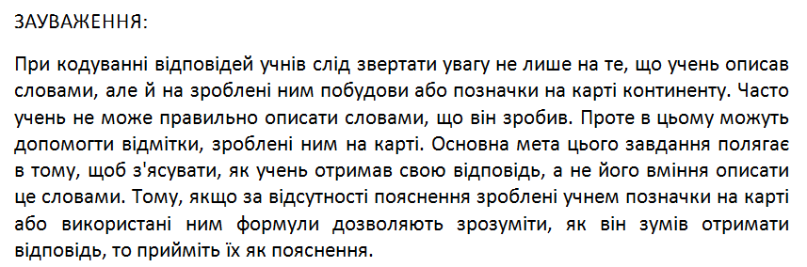
Приклади завдань (Площа континенту)

Slide 24

Воркшоп
● навчальний захід (нарівні з семінарами, курсами, майстернями), на якому учасники отримують знання самостійно. Дослівний переклад терміна - «робоча майстерня».

